Slide 1
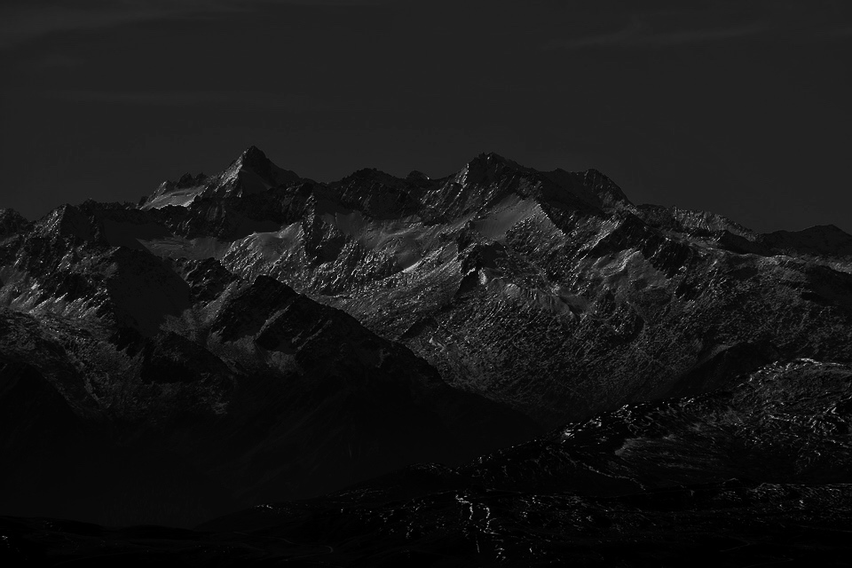
/*************************************************************************************
*
* BDG点石数据挖掘竞赛答辩
* Copyright (c) 2018 Baidu.com, Inc. All Rights Reserved
*
*************************************************************************************/
/**
* @team 成金
* @authors 杜昕，李强， 孙杰，张云，朱再聪
* @contacts duxin05，liqiang11，sunjie04，zhangyun09，zhuzaicong
* @baidu_team UDW ID-mapping
* @date 2018/01/30
**/

Slide 2
整体思路及算法模型
输入文本
输入: “今天好开心”
每个字给予一个编码
{“今” ：12}
“弱分类器”
每个字被转化为一个
96维的字向量
基于PaddlePaddle
下页详解
生成字典
Tokenization
预处理
Preprocessing
转化为字向量
Word Embedding
字符级卷积神经网络
Character Level CNN
字符编码
One-Hot Encoding
模型集成
Bagging
输出结果
输入变成向量
[12, 5, 23, 1, 8]
训练N个弱分类器
将其结果做合并

Slide 3
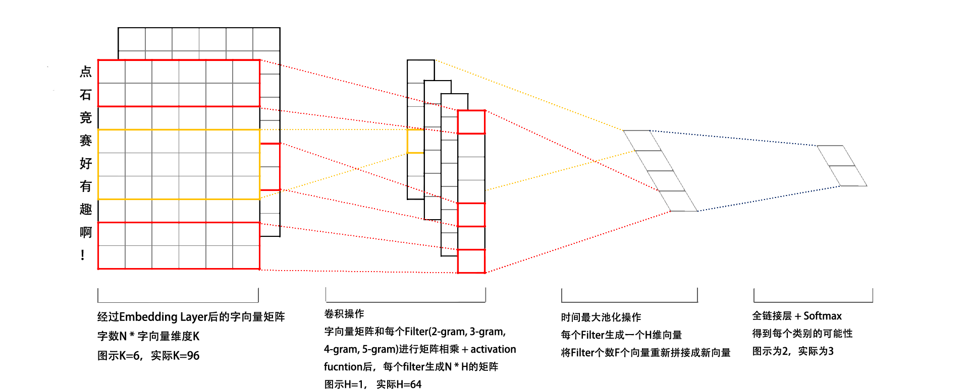
字符级卷积神经网络

Slide 4
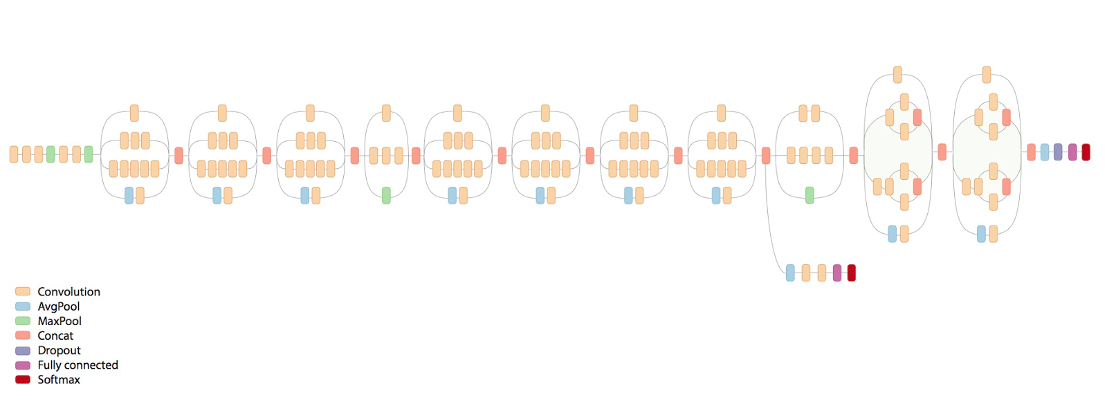
解题亮点 —— Model
// 字符级别CNN模型
- 处理中文更直观，不依赖于分词, 不用去除stop word，无需升级依赖
- 不依赖于其它的数据，利用当前的语境进行word embedding，模型适合当前语境
// 自动特征工程
- 卷积层 + 池化层 = 特征的自动抽取，大幅减少了人工构建特征的成本
- 深度学习擅长抽象特征的变换，文本也是其中一种
图片来自 https://research.googleblog.com/2016/08/improving-inception-and-image.html

Slide 5
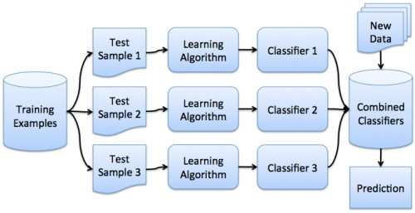
解题亮点 —— Ensembling
// 模型集成
- 借助Random Forest的思想，对多个CNN“弱分类模型”做了Bagging操作
- 用部分随机数据训练每个“弱分类器”
- Early Stopping，只训练一轮，防止过拟合
- 设定F1阈值：进一步用时间换精确

Slide 6
解题亮点 —— 其它
// 数据预处理
- 针对CNN的特点对数据进行预处理
- 针对小训练样本，对训练样本和测试样本做了不对称处理
// 限制模型复杂度
- 不对出现三次以下的字做字典，而用一个占位符替代。减少了长尾词，消减了embdding层1/3左右的参数
- 简化模型结构，控制卷积核数量，卷积层共享参数

Slide 7
反思与优化
// 更复杂模型的尝试
- LSTM 提供了上下文依赖的能力
- 未来：尝试模型融合
// 更好的泛化能力
- 在不同语境下，如何有良好的泛化能力
- 在真实的项目中，如何有效的利用外部数据
// 工程方面继续投入
- 建立更高效的模型验证流程
- 优化模型性能

Slide 8
Q&A
谢谢各位 ☺

